Slide 1

面向复杂工程产品的大规模图网络优化技术
——以汽车风阻系数预测为例
答辩人：吴渭
指导老师：饶卫雄

Slide 2
目 录
1
绪论
2
研究方法与思路
Contents
3
关键技术与实践难点
4
研究成果与应用
5
论文总结
Notes:
我的答辩将从下面五个方面展开，首先是选题背景

Slide 3
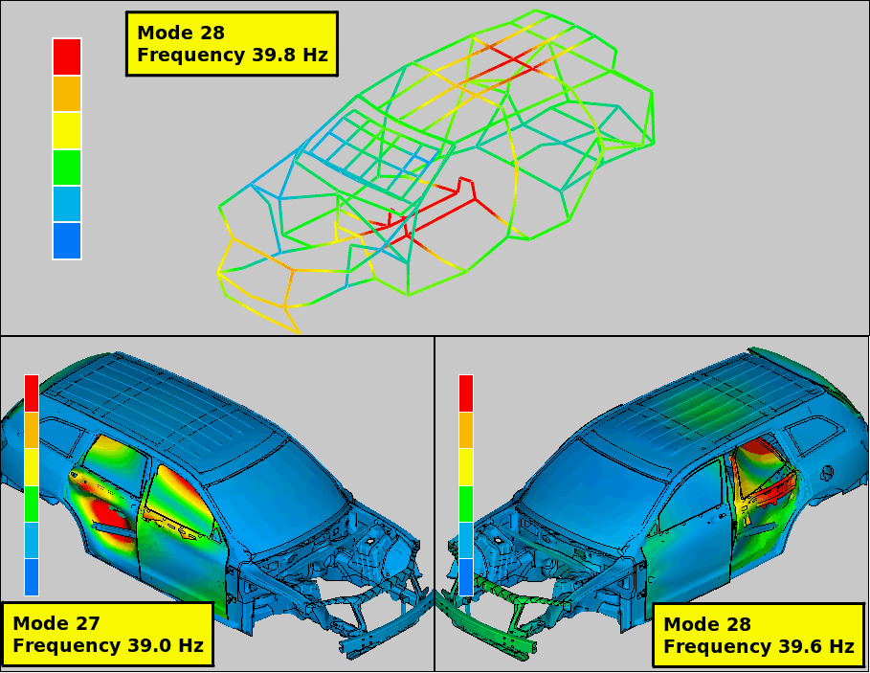
有限元分析法
CAE仿真分析
离散化建模
材料力学模型
边界条件
Notes:
使用计算机辅助工业产品设计的CAE技术是现代化智能工业中的一块重要拼图，其中，具有代表性的是有限元分析法。该方法对工程产品进行离散化建模，再基于数值计算的原理，通过人为设定的物理约束和力学公式模拟真实工业场景。如图所示，通过分析汽车的外形结构，有限元法可以仿真计算汽车风阻系数，即汽车在行驶时受到空气阻力大小。

Slide 4
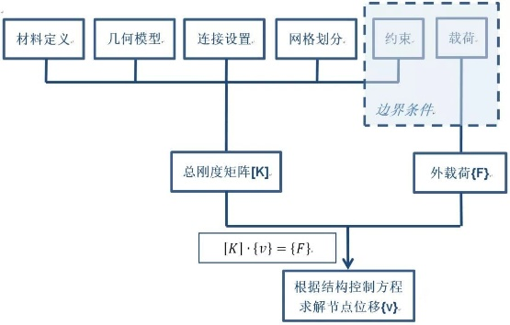
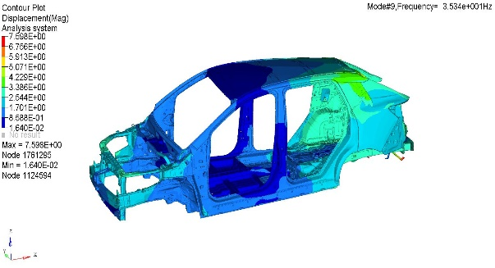
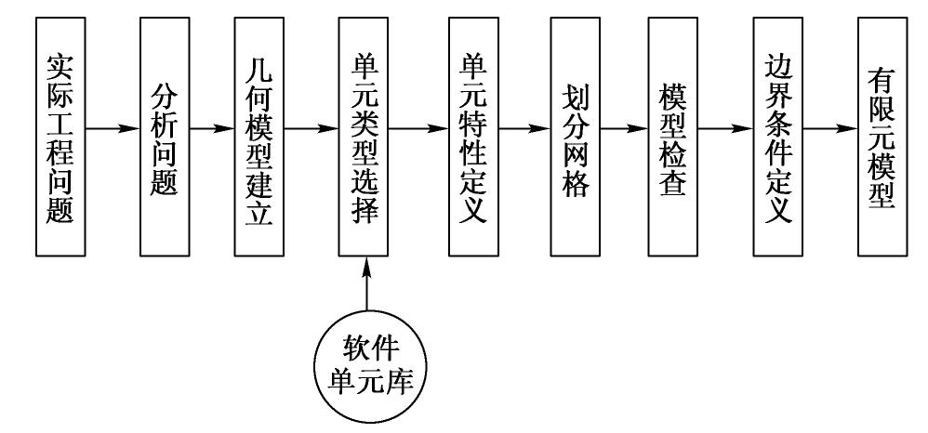
存在问题
缺乏自动化和智能化
复杂几何形状处理困难
过程繁多、耗时
Notes:
尽管有限元分析技术被广泛应用于生产实践，但随着工艺产品的日益复杂化与精细化，传统的有限元分析方法逐渐面临各种问题。其一，有限元法依赖于专业人员人工设定的物理约束和边界条件，缺乏自动化和智能化的应用流程，难以自动学习和适应复杂系统的行为。其二，在处理大型系统或进行动态分析时，有限元法往往需要对大量的网格单元进行数值求解，进而消耗大量的时间和计算资源，这使其难以满足产品设计和优化的快速迭代需求。

Slide 5
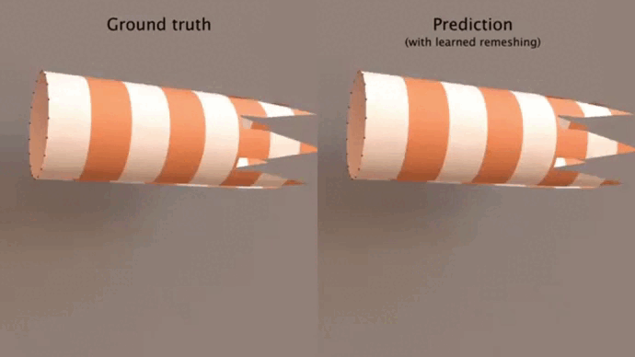
AI4Science：深度学习 & 物理仿真
1
数据驱动建模
优势
结构非线性分析
复杂物理模型
2
加速仿真过程
适应性和泛化能力
不足
3
不确定性建模
1
3
物理解释性
4
多物理场耦合
2
大型工程模型训练
4
精确性和可靠性
Notes:
因此，科学家们尝试将深度学习方法结合物理仿真，应用于工业场景。将深度学习应用于物理仿真是典型的AI4Science应用，它基于数据驱动对复杂的非线性物理结构进行分析建模，能够加速仿真过程，并应用于不确定性建模、多物理场耦合等场景，如今已被广泛应用于流体力学分析仿真。然而，深度学习方法仍面临着适应性、泛化能力、精确性不足等挑战

Slide 6
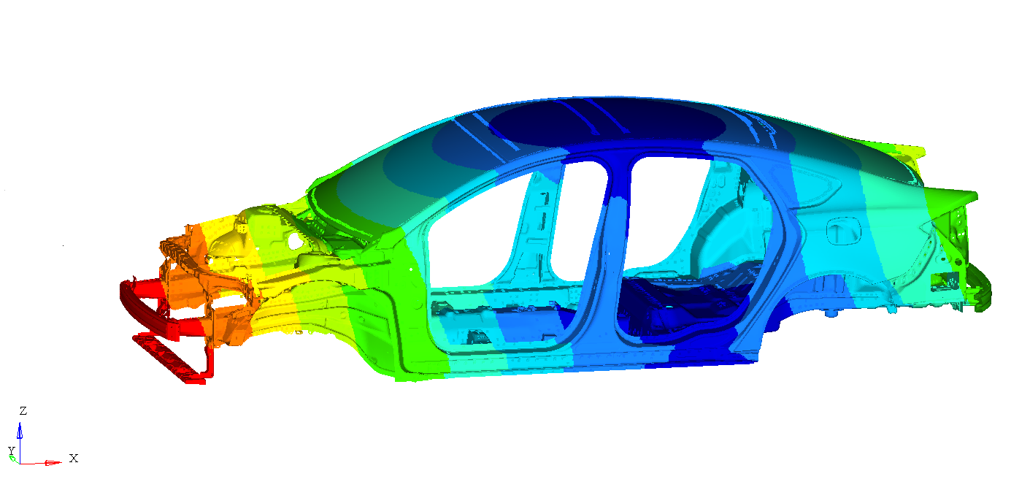
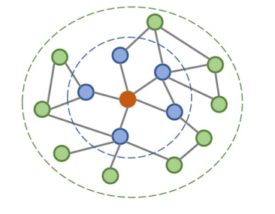


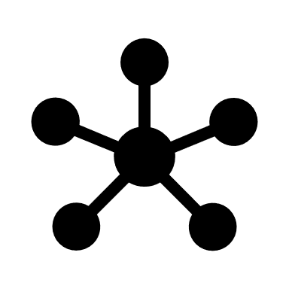





本课题任务：基于图神经网络的汽车风阻预测 & 采样优化算法
图神经网络：
节点表示学习
节点特征聚合
神经网络拟合
图节点级采样
汽车风阻系数：
自适应流体力学建模
汽车结构特征提取
复杂物理场景仿真
仿真预测效率优化
Notes:
在此基础上，本课题以汽车风阻系数预测为例，尝试将图神经网络应用于工程产品的分析建模。通过节点的特征聚合和表示学习，图神经网络能够自适应地提取汽车的结构特征，进行物理建模与仿真。在此基础上，本课题还将通过图采样算法，优化模型性能

Slide 7
目 录
1
绪论
2
研究方法与思路
Contents
3
关键技术与实践难点
4
研究成果与应用
5
论文总结
Notes:
接下来是研究思路的介绍

Slide 8
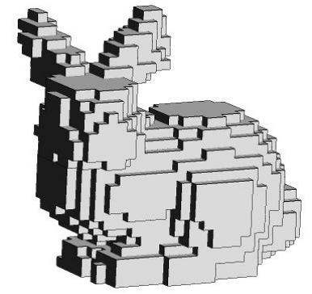
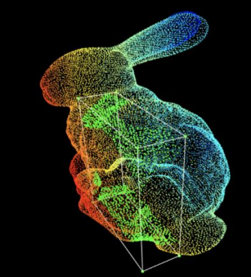
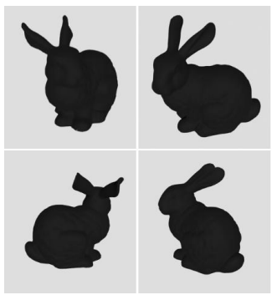
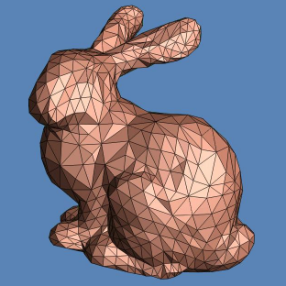
三维数据表示研究现状
数据类型 | 模型名称 | 应用场景 | 存在问题
体素 | 3D U-Net | 医学图像分割、物体识别 | 模型训练和推理速度较慢，需要更多的硬件资源
点云 | PointNet | 三维物体识别、语义分割 | 容易忽略点云的局部信息
多视图 | 3D-GAN | 三维模型生成 | 对于不同类型的数据集的泛化性较差
三角网格 | MeshCNN | 计算机图形学和计算机视觉领域 | 对于拓扑结构不同的网格数据表现不佳、分割精度差
 | MeshGraphNets | 流体及空气动力学仿真 | 对于大规模的网格数据可能存在训练和推理速度较慢的问题
Notes:
针对工业产品的三维数据表示是本课题所要解决的首要问题。左图是由斯坦福兔子表示的四种常用的三维数据表示格式，体素、点云、多视图以及三角网格。本课题针对各种数据类型及其相关的深度学习方法进行了文献调研，总结了其应用场景及各自的优缺点

Slide 9
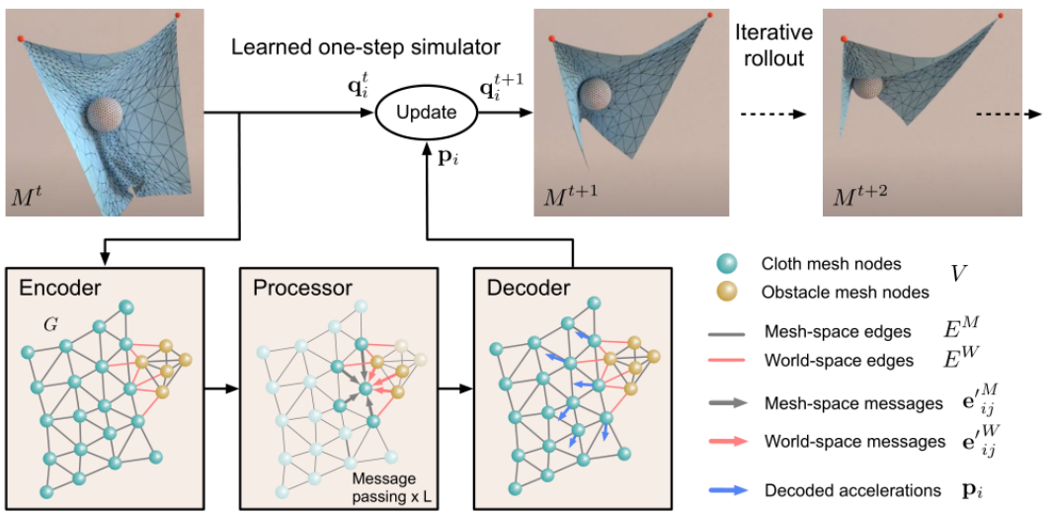
MeshGraphNet（《LEARNING MESH-BASED SIMULATION》）
Notes:
本课题最终决定采用网格数据表示汽车结构，并沿用MeshGraphNet模型，这是一种基于三维网格的图神经网络模型，在三维网格能够对物理模型进行高精度仿真的基础上，该算法通过网格边的信息传递机制，不断对图网络中的节点特征进行迭代更新，提取物理模型的隐藏结构特征，最终得到节点特征表示，并用于下游的预测任务

Slide 10
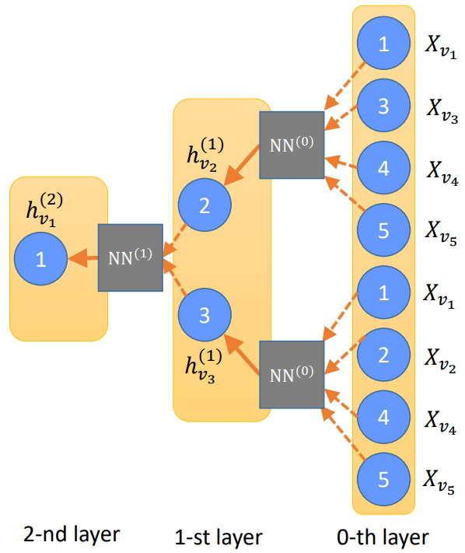
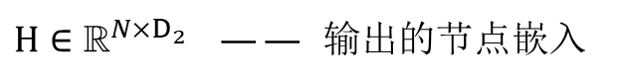
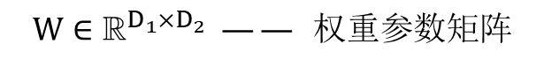
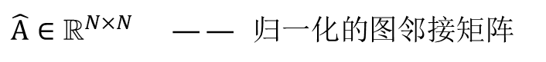
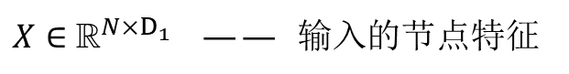
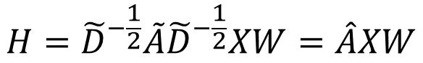
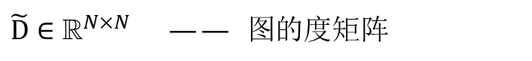
大型图问题（large-Scale Graph）
$$H={\tilde{D}}^{−\frac{1}{2}}\tilde{A}{\tilde{D}}^{−\frac{1}{2}}XW=\hat{A}XW$$
$X∈^{N×D_{1}} —— 输入$的节点特征
$\hat{A}∈Ρ^{N×N} —— 归一化的$图邻接矩阵
$\tilde{D}∈Ρ^{N×N} —— 图$的度矩阵
$H∈^{N×D_{2}} —— 输出$的节点嵌入
$$W∈^{D_{1}×D_{2}} —— 权重参数矩阵$$
抽样节点的指数级增长
邻域扩展问题
采样策略
Notes:
然而，在面向复杂的工业模型时，传统的图神经网络面临着大型图问题。图卷积基于谱域卷积的原理，对节点的邻域信息进行层层聚合，抽样节点的数目将随着层数递增而发生指数级增长，进而引发领域扩展问题，大大影响模型效率。而邻域扩展的常规解决方案则是对节点进行采样。

Slide 11
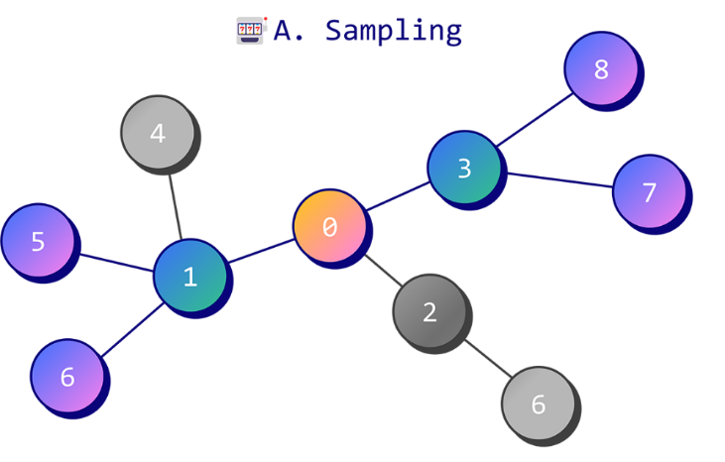
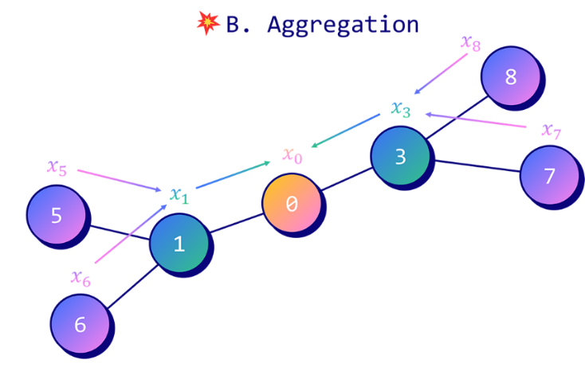
采样策略
采样类型 | 模型名称 | 主要方法路线 | 存在问题
节点采样 | Metropolis-Hastings | 蒙特卡罗方法 | 收敛速度慢、高维问题困难
 | 随机游走 | 基于马尔可夫链的图算法 | 随机游走路径难以确定、对于大规模图的处理效率低
 | GraphSAGE | 随机采样与特征聚合 | 邻域扩展
 | VR-GCN | 变分自编码器与潜在变量学习 | 存储历史隐藏嵌入消耗大量内存
分层采样 | FastGCN | 节点分层与重要性采样 | 难以捕获层间的相关性
 | ASGCN | 基于概率的适应分层采样 | 注意力权重过于依赖初始化
子图采样 | Cluster-GCN | 子图聚类算法与随机多分区 | 改变了原始分布，高度依赖聚类算法
 | GraphSAINT | 子图采样器 | 难以处理孤立点
Notes:
各种采样策略按照采样层次可以划分为节点、分层以及子图采样，我对比分析了常用的图网络采样策略，并决定以GraphSAGE节点采样算法作为本课题的优化算法，GraphSAGE对节点进行随机采样以及特征聚合，能够大幅减小图网络模型的训练规模。此外，本课题也将复现分层采样中的FastGCN以及子图采样中的Cluster-GCN作为对比算法。

Slide 12
目 录
1
绪论
2
研究方法与思路
Contents
3
关键技术与实践难点
4
研究成果与应用
5
论文总结
Notes:
下面是关键技术的详细介绍

Slide 13
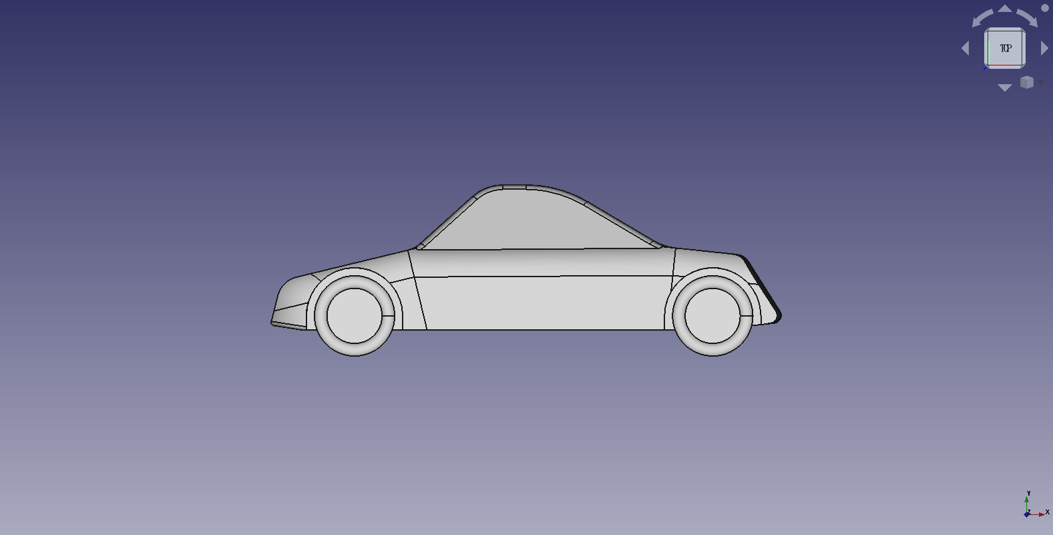
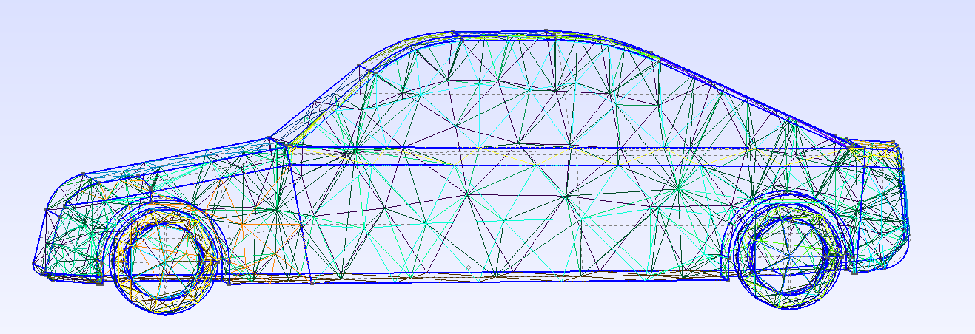
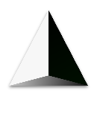
汽车结构模型网格化
原始车辆模型（STEP文件）：
网格划分参数：
参数名称 | 参数含义 | 参数值
Element size | 单元尺寸 | 50
Mesh size grading | 网格尺寸分级 | 1.0
Curvature | 曲率 | 0.4
Optimize quality | 是否启用质量优化 | 1
Smoothing. | 是否启用平滑处理 | 1
Gmsh
汽车网格示例：
Notes:
本课题使用Gmsh软件划分网格单元，采用Delaunay算法，基于上图所示的网格参数对原始汽车模型进行网格划分，最终得到示例网格数据

Slide 14
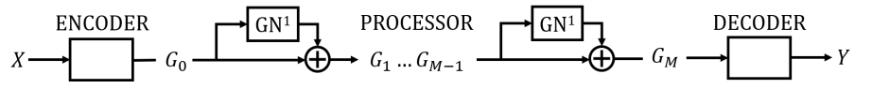
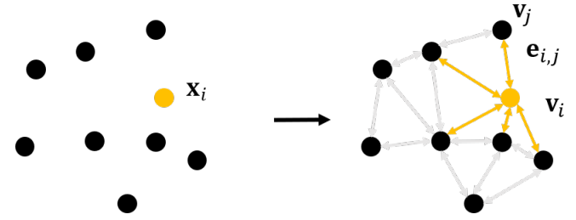
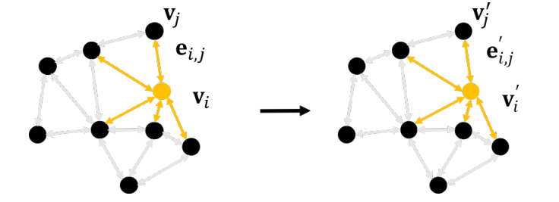
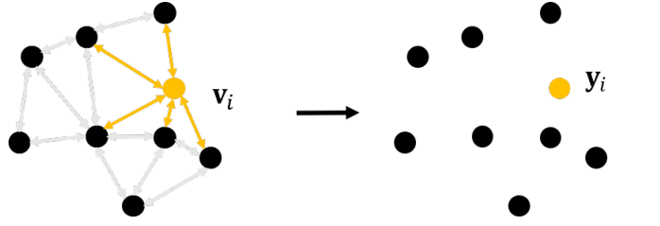
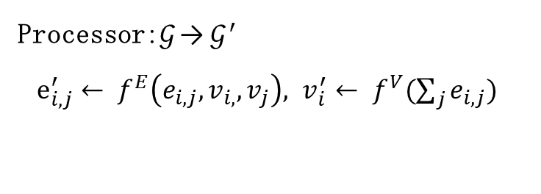
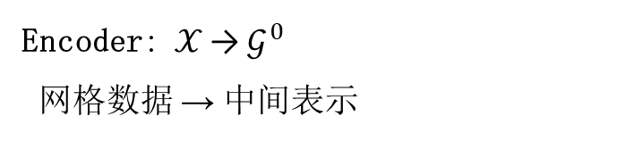
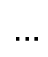
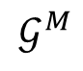
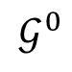
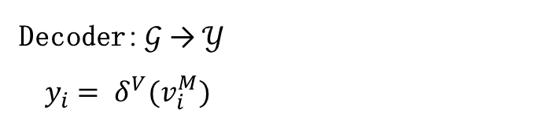
MeshGraphNet
Encoder: 𝒳 → $𝒢^{0}$
网格数据 → 中间表示
𝒳
1
$${\text{𝒢}}^{0}$$
Processor:𝒢 → $𝒢^{′}$
$e_{i,j}^{′}← f^{E}\left(e_{i,j},v_{i,}, v_{j}\right), { v}_{i}^{′} ← f^{V}(\sum_{j}{e_{i,j}})$
$$…$$
2
$${\text{𝒢}}^{M}$$
Decoder: 𝒢 → 𝒴
$${ y}_{i} = δ^{V}(v_{i}^{M})$$
𝒴
3
Notes:
我们将汽车网格输入到MeshGraphNet之中。该网络模型使用了编码器-处理器-解码器架构。编码器和解码器对网格数据做维度映射，而处理器则应用了消息传递机制，通过网格边将各个网格节点的信息进行运输传递，不断更新节点的特征表示

Slide 15
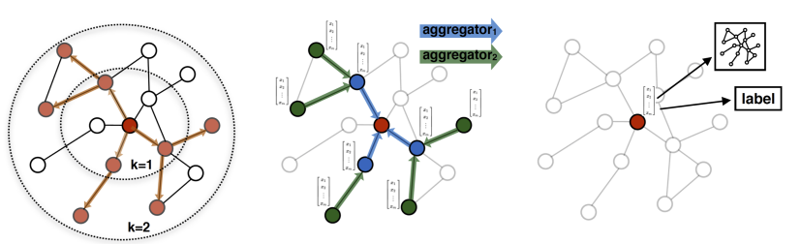
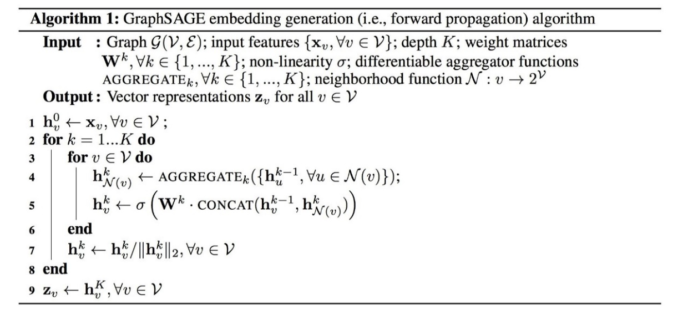
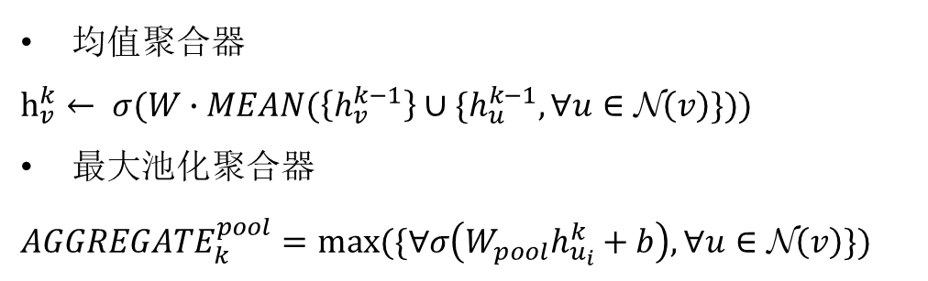
GraphSAGE（节点采样）
1
归纳式学习
2
随机邻域采样
3
特征聚合函数：
均值聚合器
$$h_{v}^{k}← σ(W∙MEAN(\left\{h_{v}^{k−1}\right\}∪{\{h}_{u}^{k−1},∀u∈Ν\left(v\right)\}))$$
最大池化聚合器
$${AGGREGATE}_{k}^{pool}=max⁡(\{∀σ\left(W_{pool}h_{u_{i}}^{k}+b\right), ∀u∈Ν\left(v\right)\})$$
Notes:
此外，针对图网络的大型图问题，本课题引入节点采样算法进行模型优化。GraphSAGE基于随机采样和邻域聚合的原理，能够对图网络进行归纳式学习

Slide 16
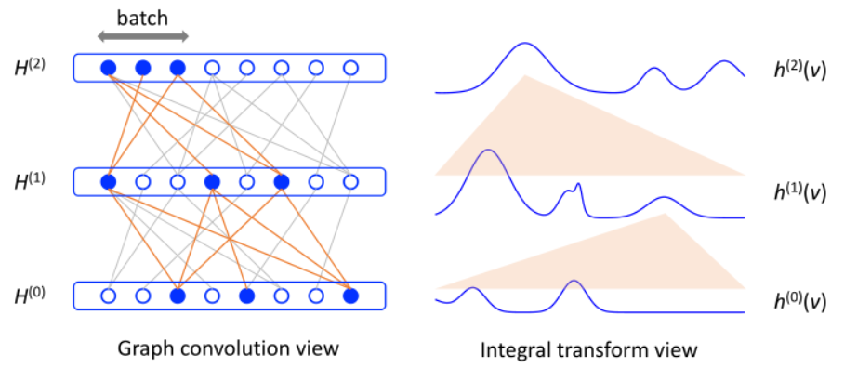
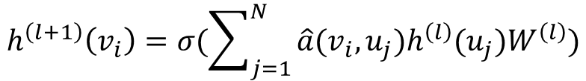
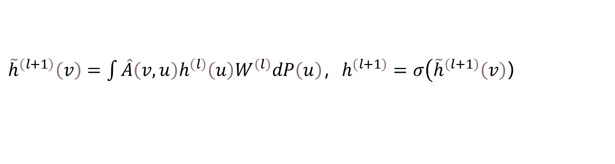
FastGCN（分层采样）
${\tilde{h}}^{\left(l+1\right)}\left(v\right)=\int{\hat{A}\left(v,u\right)h^{\left(l\right)}\left(u\right)W^{\left(l\right)}dP\left(u\right)，h^{\left(l+1\right)}=σ\left({\tilde{h}}^{\left(l+1\right)}\left(v\right)\right.}$）
1
无偏采样
基于SGD的分层采样
方差缩减
2
重要性采样
$$h^{\left(l+1\right)}\left(v_{i}\right)=σ(\sum_{j=1}^{N}{\hat{a}(v_{i},u_{j})h^{\left(l\right)}(u_{j})W^{\left(l\right)})}$$
Notes:
作为对比算法，本课题还复现了FastGCN算法。它使用基于随机梯度下降的分层采样，通过重要性采样实现对样本的无偏抽样和方差缩减

Slide 17
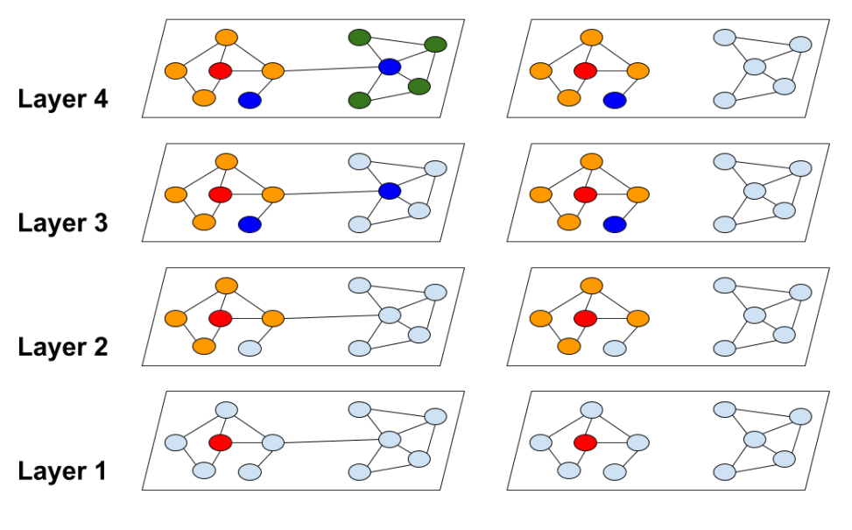
Cluster-GCN（子图采样）
1
子图采样
限制邻域扩展
节约计算资源
改变原始数据分布
降低预测精度
2
图聚类算法（K-means）
节点三维空间坐标
Notes:
最后是Cluster-GCN模型，这是一种基于图聚类算法的子图采样模型，通过将节点的感受野范围限制在子图之内，以避免邻域扩展并节约计算资源。

Slide 18
目 录
1
绪论
2
研究方法与思路
Contents
3
关键技术与实践难点
4
研究成果与应用
5
论文总结
Notes:
最后是本课题的实验结果

Slide 19
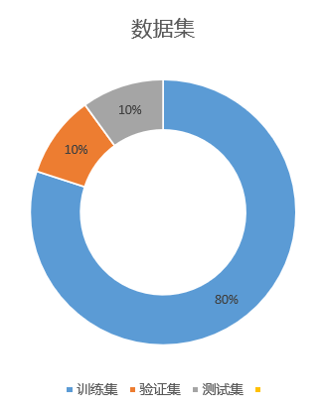
实验准备
1
数据集（train、valid、test）
2
实验环境
类型 | 说明/版本 | 版本/型好 | 说明/版本
CPU | Intel(R) Xeon(R) Gold | 6330 | 内存：80G，内核：15G
GPU | NVDIA | RTX 3090 | 显存：24G，CUDA：V11.1
操作系统 | Ubuntu | V20.4
开发语言 | Python | V3.10
IDE | PyCharm | V2023.1 | Python集成开发环境
Notes:
我将200个汽车模型文件按8：1：1的比例随机划分为训练集、验证集和测试集，实验环境如上所示

Slide 20
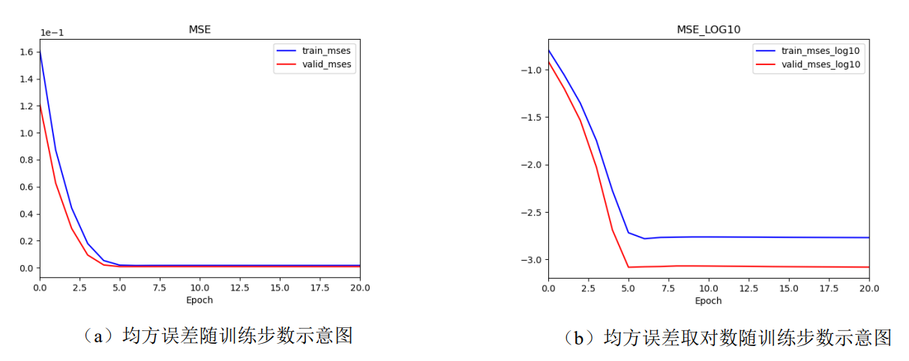
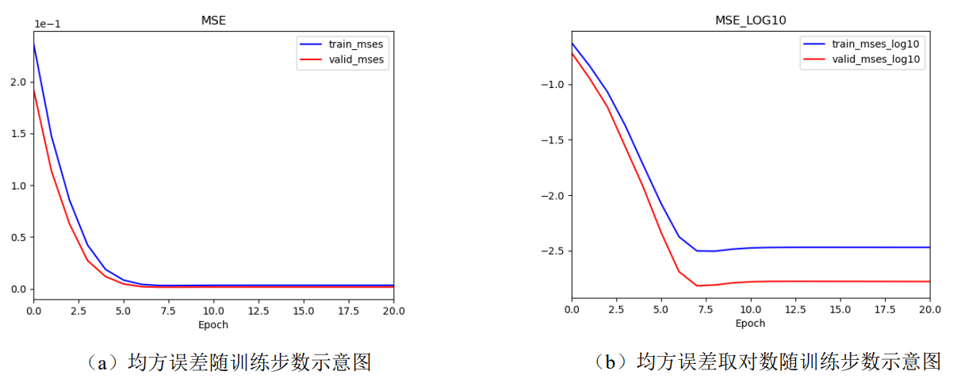


基本实验（MeshGraphNet vs GCN）
模型性能指标对比：
MSE、RMSE、MAE、TIME
Mesh
方法名称 | 均方误差 | 均方根误差 | 平均绝对误差 | 平均训练时间 | 平均预测时间
本课题模型 | 0.0006 | 0.0248 | 0.0312 | 37.5573 | 0.0269
本课题基线 | 0.0016 | 0.0402 | 0.0466 | 19.9997 | 0.0097
GCN
精度 效率
Notes:
在基本实验中，我选取GCN图卷积网络模型作为本课题的baseline，对比了MeshGraphNet和GCN在验证集上的均方误差以及预测时间。可以看到，MeshGraphNet的训练精度有明显上升，其均方误差仅为baseline的四成左右，而代价则是训练效率降低

Slide 21
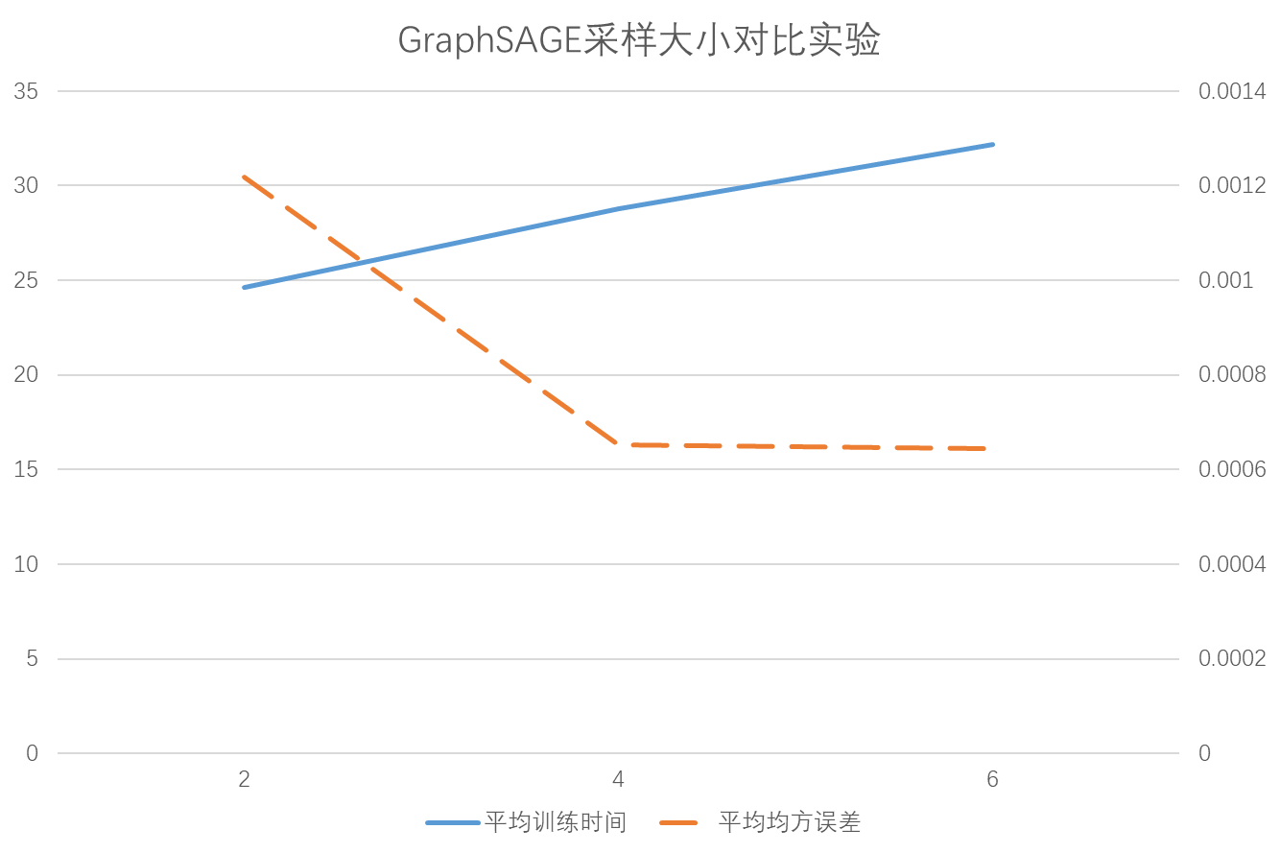
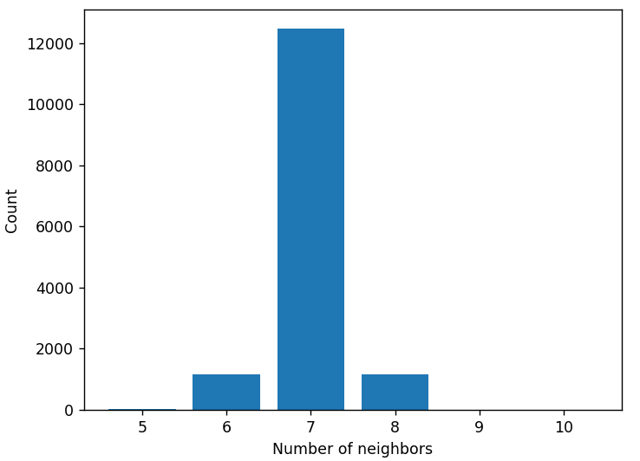
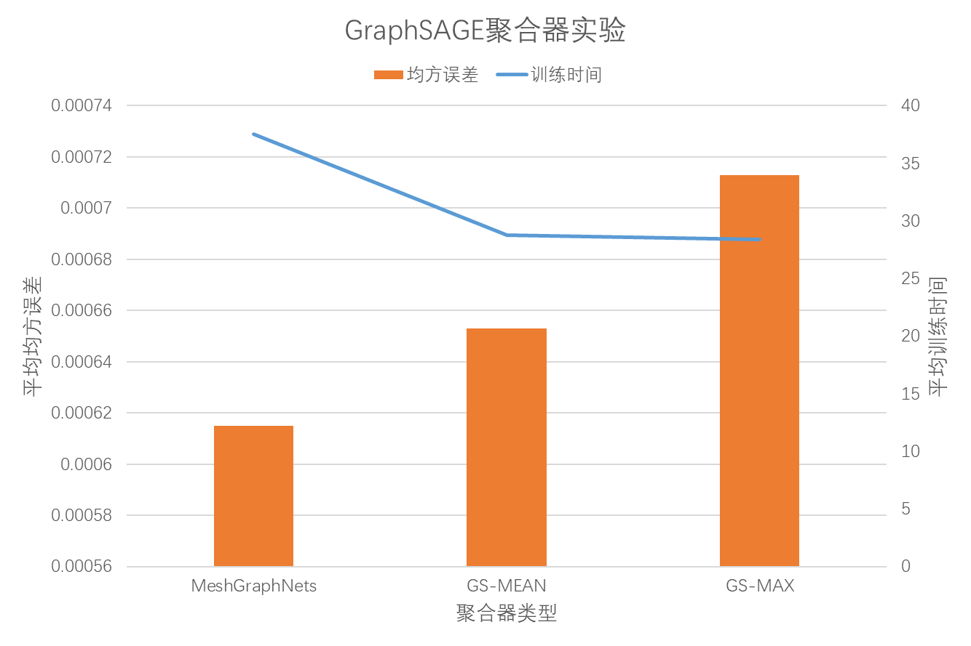
基本实验（MeshGraphNet vs GraphSAGE）
1
采样大小对比实验（2、4、6）
2
聚合器对比实验
MEAN
MAX POOL
模型 | 聚合器 | 均方误差 | 均方根误差 | 平均绝对误差 | 平均训练时间 | 平均预测时间
MeshGraphNet |  | 0.00062 | 0.02480 | 0.03122 | 37.5573 | 0.02688
MGN+GraphSAGE | MEAN | 0.00065 | 0.02556 | 0.03594 | 28.7617 | 0.02285
MGN+GraphSAGE | MAX | 0.00071 | 0.02670 | 0.04085 | 28.3915 | 0.02143
Notes:
进一步地，针对MeshGraphNet在大型图上的收敛时间问题，本课题将节点采样算法融入该模型，并对比了使用不同采样大小和聚合器下的模型性能指标。实验表明在采样大小为4、聚合器使用MEAN时，模型有着最优的平均性能，时间优化程度达到四分之一，而预测的精度损失仅5%左右，证明采样算法的优化效果较好

Slide 22
泛化实验
1
测试集（未见数据）
方法名称 | 均方误差 | 均方根误差 | 平均绝对误差 | 平均预测时间
GCN | 0.00236 | 0.04856 | 0.05882 | 19.9997
MeshGraphNets | 0.00058 | 0.02406 | 0.02586 | 0.0292
MeshGraphNets+GraphSAGE | 0.00068 | 0.02609 | 0.01750 | 0.0246
2
泛化性 精度 效率
Notes:
在泛化实验中，本课题对比了三个模型在测试集上的表现，结果表明本课题模型拥有较好的泛化性，能够推广到未见数据集的预测工作。

Slide 23
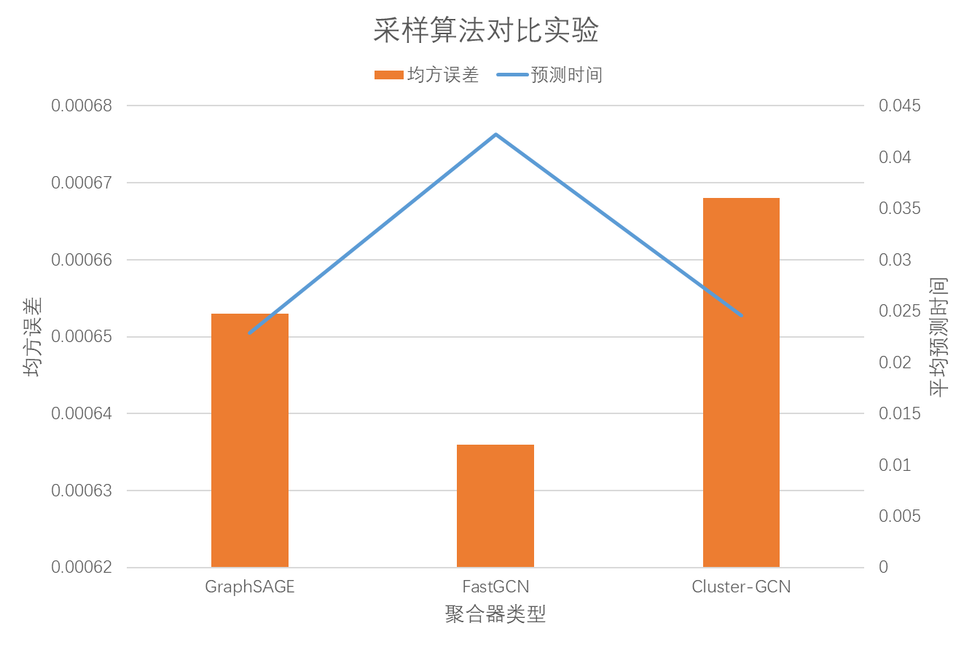
对比实验
节点采样：GraphSAGE
分层采样：FastGCN
子图采样：Cluster-GCN
方法名称 | 均方误差 | 均方根误差 | 平均绝对误差 | 平均预测时间 | 平均训练时间
GraphSAGE | 0.00065 | 0.02555 | 0.03594 | 0.02285 | 28.7617
FastGCN | 0.00064 | 0.02521 | 0.02039 | 0.04222 | 34.4185
Cluster-CGN | 0.00067 | 0.02584 | 0.01773 | 0.02456 | 32.5735
Notes:
最后，我对比了三种采样算法的性能。由于采用重要性采样，FastGCN的采样质量较高，但针对邻接矩阵的张量操作增加了计算时长。Cluster-GCN算法在本课题数据集上的预测精度并不理想，可能是子图分割影响了汽车结构的分析效果。

Slide 24
目 录
1
绪论
2
研究方法与思路
Contents
3
关键技术与实践难点
4
研究成果与应用
5
论文总结
Notes:
最后是论文总结

Slide 25
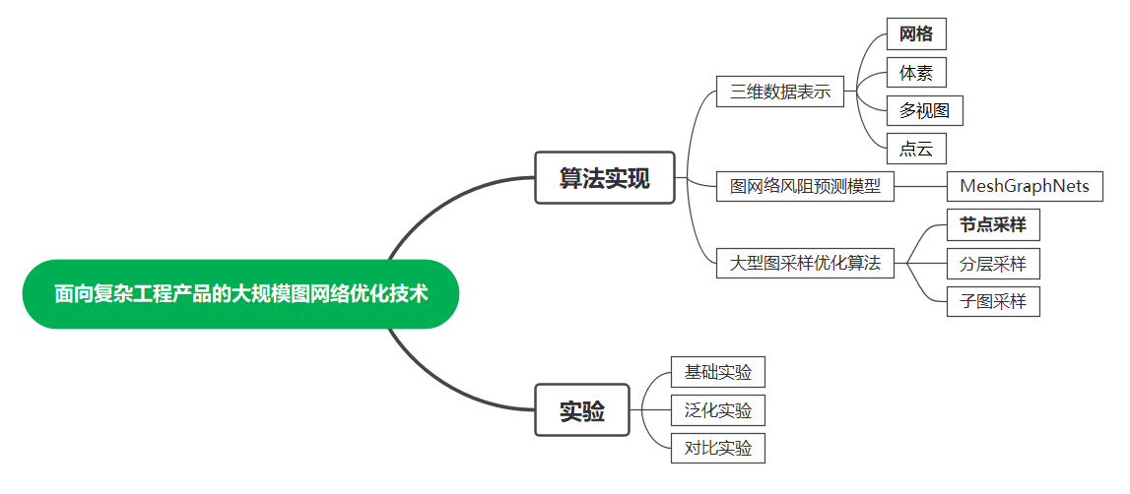
Notes:
本课题面向汽车风阻系数预测，研究AIf4Science场景下的大规模图网络优化技术。以MeshGraphNet为基础模型，对汽车网格数据进行分析预测，并使用节点采样算法优化模型的训练效率与泛化能力。实验表明，模型具有较好的预测精度，且采样算法在一定程度上优化了模型的训练效率，取得了较好的实验结果

Slide 26
中国新闻网. 国务院关于印发《中国制造2025》的通知[EB/OL]. (2015-05-08). http://www.gov.cn/zhengce/content/2015-05/19/content_9784.htm
刘林，张瑞秋主编. 计算机辅助设计[M]. 广州：华南理工大学出版社, 2015: 1-11 DES MARAIS D J, STRAUSS H, et al. Carbon isotope evidence for the stepwise oxidation of the Proterozoic environment[J]. Nature, 1992, 359: 605-609.
王自勤. 计算机辅助工程(CAE)技术及其应用[J]. 贵州工业大学学报：自然科学版, 2001, 30(4): 4.
曾攀. 有限元分析及应用[M]. 北京：清华大学出版社, 2004: 362-36DES MARAIS D J, STRAUSS H, et al. Carbon isotope evidence for the stepwise oxidation of the Proterozoic environment[J]. Nature, 1992, 359: 605-609.
吴磊,庞毅,潘俊潮.基于有限元分析的新能源汽车侧面柱碰结构优化研究[J].西部交通科技,2022(01):187-190.DOI:10.13282/j.cnki.wccst.2022.01.051.DES MARAIS D J, STRAUSS H, et al. Carbon isotope evidence for the stepwise oxidation of the Proterozoic environment[J]. Nature, 1992, 359: 605-609.
袁洁.有限元分析技术在汽车零部件设计中应用的策略与路径[J].时代汽车,2019(20):88-89.DES MARAIS D J, STRAUSS H, et al. Carbon isotope evidence for the stepwise oxidation of the Proterozoic environment[J]. Nature, 1992, 359: 605-609.
陈泽彬. 基于深度学习的有限元计算研究[D].哈尔滨工业大学,2020.DOI:10.27061/d.cnki.ghgdu.2020.003450.DES MARAIS D J, STRAUSS H, et al. Carbon isotope evidence for the stepwise oxidation of the Proterozoic environment[J]. Nature, 1992, 359: 605-609.
Çiçek, Ö., Abdulkadir, A., Lienkamp, S. S., Brox, T., & Ronneberger, O. (2016). 3D U-Net: Learning Dense Volumetric Segmentation from Sparse Annotation. In International Conference on Medical Image Computing and Computer-Assisted Intervention (pp. 424-432). Springer.
Ronneberger, O., Fischer, P., & Brox, T. (2015). U-Net: Convolutional Networks for Biomedical Image Segmentation. In International Conference on Medical Image Computing and Computer-Assisted Intervention (pp. 234-241). Springer.
Qi, C. R., Su, H., Mo, K., & Guibas, L. J. (2017). PointNet: Deep Learning on Point Sets for 3D Classification and Segmentation. In Proceedings of the IEEE Conference on Computer Vision and Pattern Recognition (CVPR) (pp. 652-660). IEEE.
Wu, J., Zhang, C., Xue, T., Freeman, B., & Tenenbaum, J. (2016). Learning a probabilistic latent space of object shapes via 3D Generative-Adversarial Modeling. In Advances in Neural Information Processing Systems (NIPS) (pp. 82-90).
Notes:
最后是本课题的参考文献

Slide 27
Hanocka, R., Giryes, R., & Fleishman, S. (2019). MeshCNN: A Network with an Edge. ACM Transactions on Graphics (TOG), 38(4), 86.
Pfaff T, Fortunato M, Sanchez-Gonzalez A, et al. Learning mesh-based simulation with graph networks[J]. arXiv preprint arXiv:2010.03409, 2020.
Kipf T N, Welling M. Semi-supervised classification with graph convolutional networks[J]. arXiv preprint arXiv:1609.02907, 2016.
Robert C, Casella G, Robert C P, et al. Metropolis–hastings algorithms[J]. Introducing Monte Carlo Methods with R, 2010: 167-197.
Hamilton W, Ying Z, Leskovec J. Inductive representation learning on large graphs[J]. Advances in neural information processing systems, 2017, 30.
Chen J, Zhu J, Song L. Stochastic training of graph convolutional networks with variance reduction[J]. arXiv preprint arXiv:1710.10568, 2017.
Chen J, Ma T, Xiao C. Fastgcn: fast learning with graph convolutional networks via importance sampling[J]. arXiv preprint arXiv:1801.10247, 2018.
Huang W, Zhang T, Rong Y, et al. Adaptive sampling towards fast graph representation learning[J]. Advances in neural information processing systems, 2018, 31.
Chiang W L, Liu X, Si S, et al. Cluster-gcn: An efficient algorithm for training deep and large graph convolutional networks[C]//Proceedings of the 25th ACM SIGKDD international conference on knowledge discovery & data mining. 2019: 257-266.
Zeng H, Zhou H, Srivastava A, et al. Graphsaint: Graph sampling based inductive learning method[J]. arXiv preprint arXiv:1907.04931, 2019.
（美）约翰·F.休斯（John F. Hughes），（美）詹姆斯·D.福利. 计算机图形学原理及实践（进 阶篇第 3 版）[M]. 北京：机械工业出版社, 2021: 635-668

Slide 28
Lee, D. T., & Schachter, B. J. (1980). Two algorithms for constructing a Delaunay triangulation. International Journal of Computer & Information Sciences, 9(3), 219-242.
Watson, D. F. (1981). Computing the n-dimensional Delaunay tessellation with application to Voronoi polytopes. The Computer Journal, 24(2), 167-172.
周志华. 机器学习[M]. 北京：清华大学出版社, 20161958.
Barnes J A, Harary F. Graph theory in network analysis[J]. Social networks, 1983, 5(2): 235-244
Bridson, R. (2008). Fluid simulation for computer graphics. AK Peters/CRC Press.
Srivastava, N., Hinton, G., Krizhevsky, A., Sutskever, I., & Salakhutdinov, R. (2014). Dropout: A simple way to prevent neural networks from overfitting. Journal of Machine Learning Research, 15(1), 1929-

Slide 29
谢谢观看
恳请各位老师批评指正！
答辩人：吴渭
指导老师：饶卫雄

